Slide 1


Privatsphäre und Datenschutz

Slide 2
Tagesordnung:
1. Verschlüsselung von Festplatten und Partitionen.
  Theoretische Grundlagen: Funktionsprinzip, Verschlüsselungsalgorithmen.
  Installation des Programms (Konfiguration, Definition des Datenträgers, Auswahl der Parameter, Erzeugung der Schlüssel).
2. Kryptographie - Einführung

Slide 3
Verschlüsselung von Festplatten und Partitionen
VeraCrypt ist eine kostenlose Open-Source-Software zur Festplattenverschlüsselung für Windows, Mac OSX und Linux.
VeraCrypt wird Ihnen von IDRIX (https://www.idrix.fr) zur Verfügung gestellt und basiert auf TrueCrypt 7.1a.

Slide 4
Verschlüsselung von Festplatten und Partitionen
VeraCrypt Hauptmerkmale:
  Erstellt ein virtuelles verschlüsseltes Laufwerk innerhalb einer Datei und hängt es als echtes Laufwerk ein.
  Verschlüsselt eine gesamte Partition oder ein Speichergerät wie einen USB-Stick oder eine Festplatte.

Slide 5
Verschlüsselung von Festplatten und Partitionen
VeraCrypt Hauptmerkmale:
  Verschlüsselt eine Partition oder ein Laufwerk, auf dem Windows installiert ist (Pre-Boot-Authentifizierung).
  Die Verschlüsselung erfolgt automatisch, in Echtzeit (on-the-fly) und transparent.
  Durch Parallelisierung und Pipelining können Daten so schnell gelesen und geschrieben werden, als ob das Laufwerk nicht verschlüsselt wäre.

Slide 6
Verschlüsselung von Festplatten und Partitionen
VeraCrypt Hauptmerkmale:
  Die Verschlüsselung kann auf modernen Prozessoren hardwarebeschleunigt werden.
  Bietet plausible Bestreitbarkeit für den Fall, dass ein Angreifer Sie zwingt, das Passwort preiszugeben: Versteckter Datenträger (Steganographie) und verstecktes Betriebssystem.
  Weitere Informationen über die Funktionen von VeraCrypt finden Sie in der Dokumentation
  https://www.veracrypt.fr/en/Home.html

Slide 7
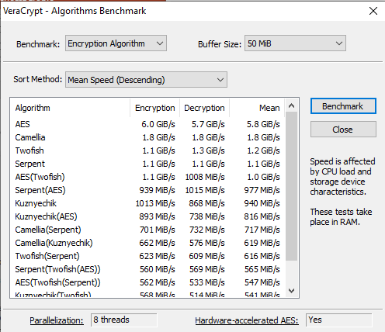
Verschlüsselung von Festplatten und Partitionen
VeraCrypt ermöglicht die Verschlüsselung mit den folgenden Algorithmen: AES, Camellia, Kuznyechik, Serpent und Twofish; sowie die Mehrfachverschlüsselung mit: AES-Twofish, AES-Twofish-Serpent, Serpent-AES, Serpent-Twofish-AES, Twofish-Serpent.

Slide 8
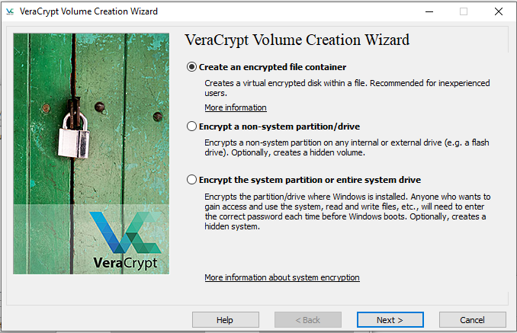
Verschlüsselung von Festplatten und Partitionen - Schritt für Schritt
Schritt 1 - Öffnen Sie den Assistenten zur Erstellung von Datenträgern und wählen Sie die Option "Einen verschlüsselten Datei-Container erstellen".

Slide 9
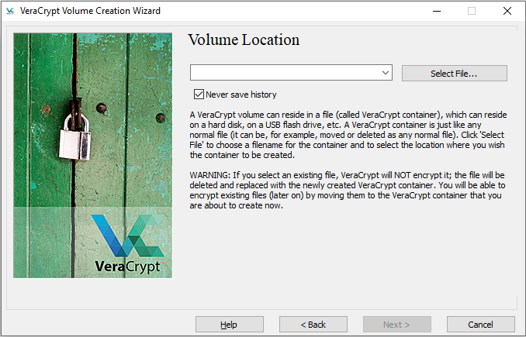
Verschlüsselung von Festplatten und Partitionen - Schritt für Schritt
Schritt 2 - Wählen Sie die Option "Standard VeraCrypt-Volumen".

Slide 10
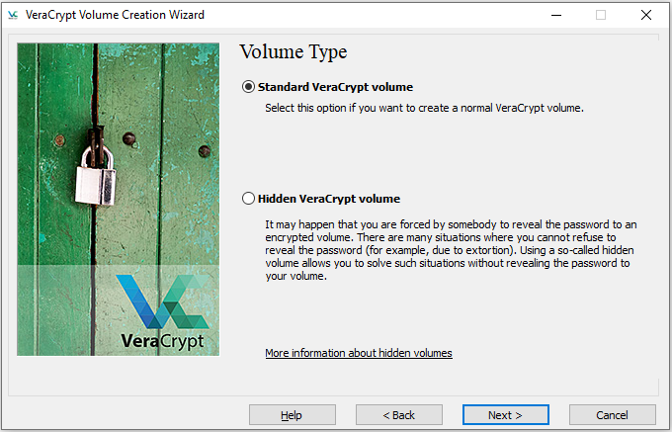
Verschlüsselung von Festplatten und Partitionen - Schritt für Schritt
Schritt 3 - Festlegen des Speicherorts für das Volume

Slide 11
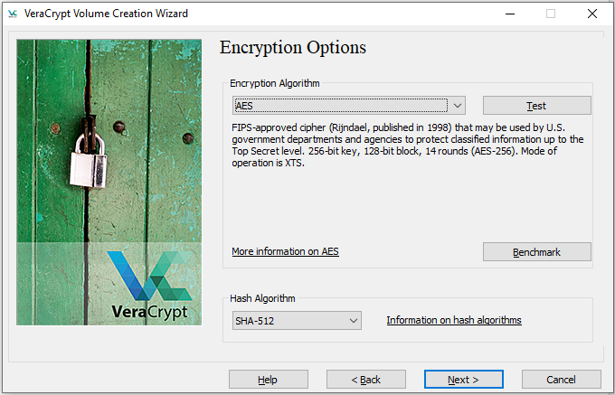
Verschlüsselung von Festplatten und Partitionen - Schritt für Schritt
Schritt 4 - Auswahl eines Verschlüsselungsalgorithmus

Slide 12
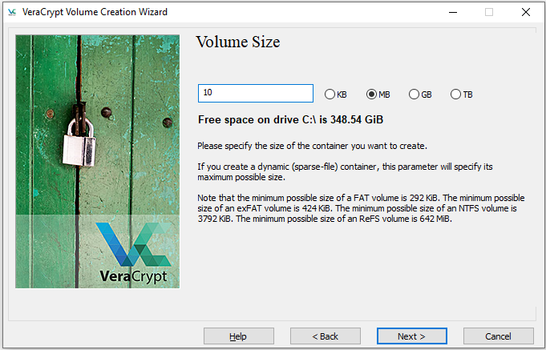
Verschlüsselung von Festplatten und Partitionen - Schritt für Schritt
Schritt 5 - Festlegen der Volume-Größe

Slide 13
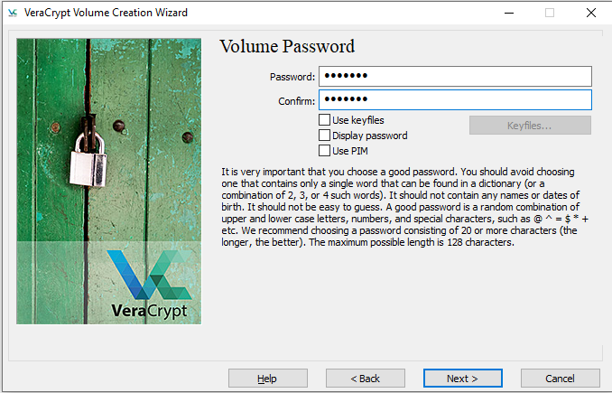
Verschlüsselung von Festplatten und Partitionen - Schritt für Schritt
Schritt 6 - Volume-Passwort erstellen

Slide 14
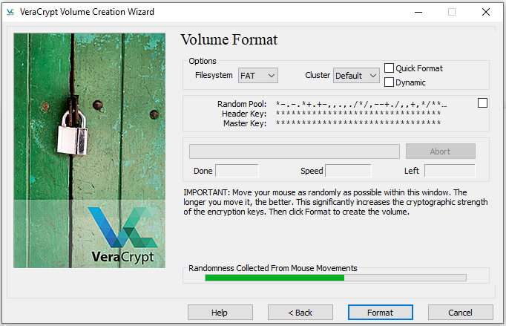
Verschlüsselung von Festplatten und Partitionen - Schritt für Schritt
Schritt 7 - Datenträger formatieren

Slide 15
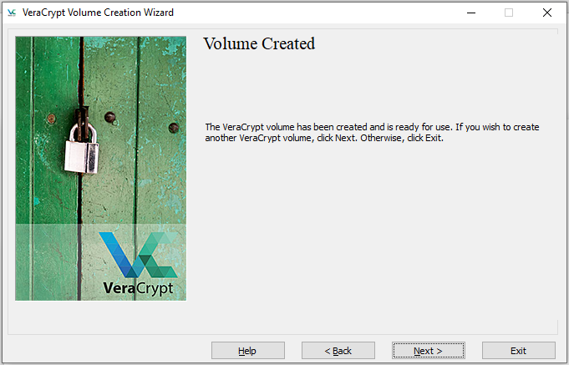
Verschlüsselung von Festplatten und Partitionen - Schritt für Schritt
Schritt 8 - Endkontrolle - Das Volumen ist einsatzbereit.

Slide 16
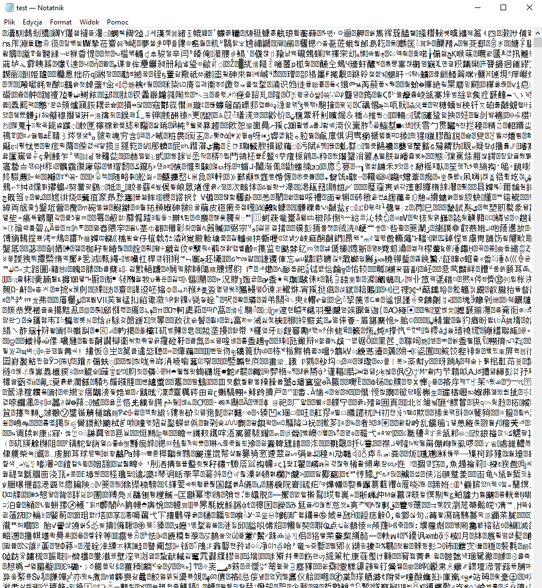
Verschlüsselung von Festplatten und Partitionen - Schritt für Schritt
Betrachten Sie die "Test"-Datei in Notepad

Slide 17
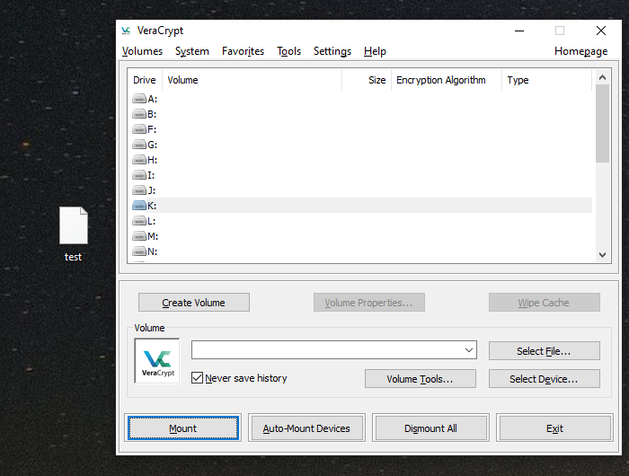
Verschlüsselung von Festplatten und Partitionen - Schritt für Schritt
Wie wird VeraCrypt verwendet?

Slide 18
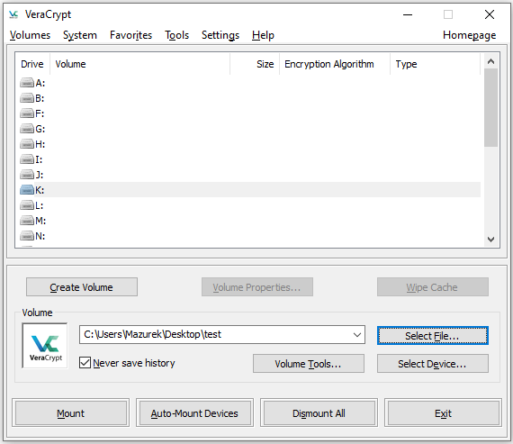
Verschlüsselung von Festplatten und Partitionen - Schritt für Schritt
Schritt 1 - Datei auswählen - conatiner VeraCrypt

Slide 19
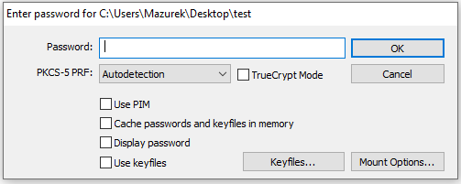
Verschlüsselung von Festplatten und Partitionen - Schritt für Schritt
Schritt 2 - Wählen Sie das Laufwerk aus (z.B. Buchstabe K) und klicken Sie auf "Mount".
Schritt 3 - Geben Sie das richtige Passwort ein und drücken Sie die OK-Taste.

Slide 20
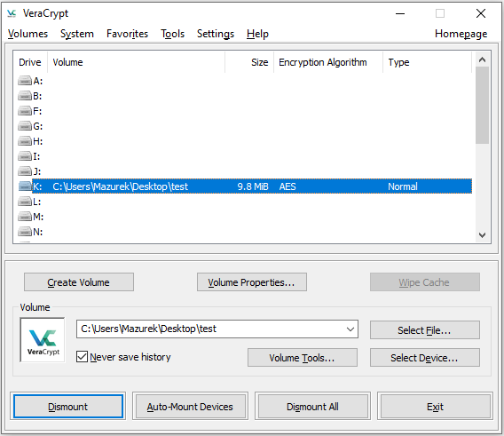
Verschlüsselung von Festplatten und Partitionen - Schritt für Schritt
Schritt 4 - Volumen korrekt angeschlossen - bereit zur Verwendung

Slide 21
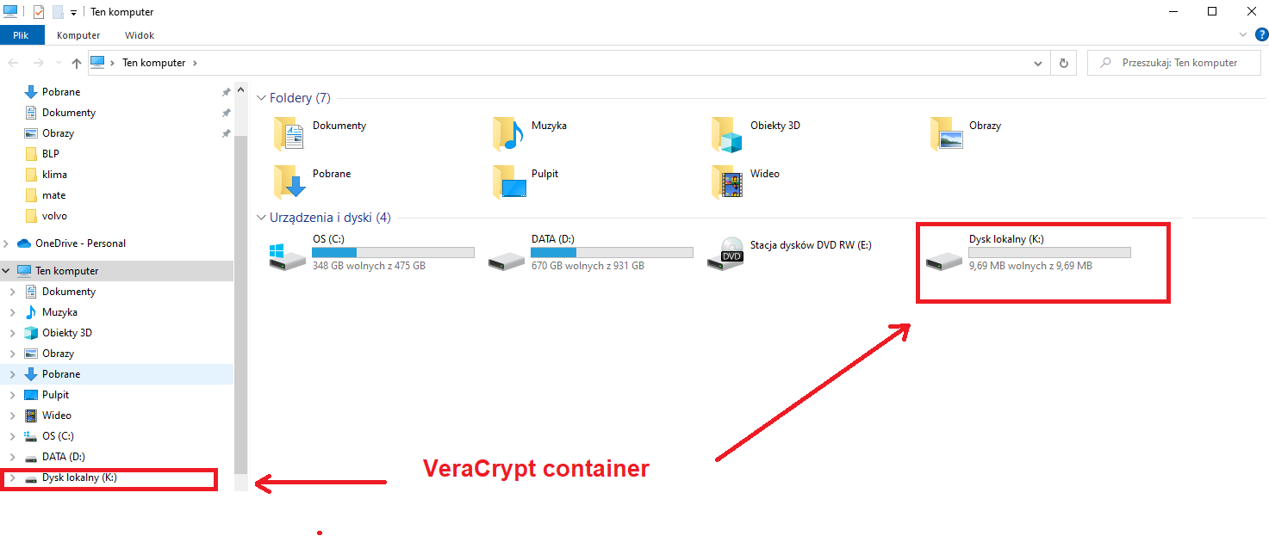
Verschlüsselung von Festplatten und Partitionen - Schritt für Schritt
Schritt 5 - Jetzt haben Sie
haben Sie eine neue virtuelle Festplatte in Ihrem Dateisystem

Slide 22
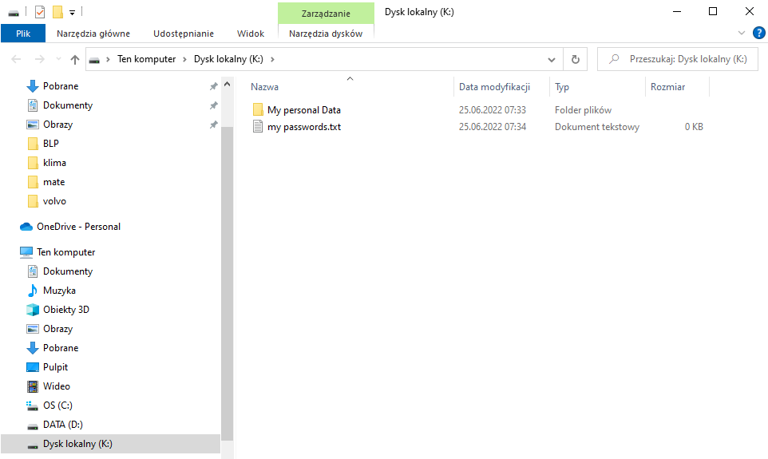
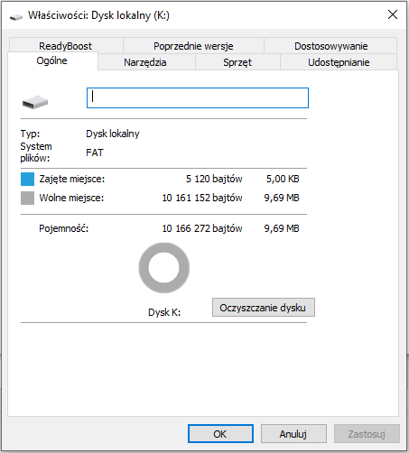
Verschlüsselung von Festplatten und Partitionen - Schritt für Schritt
Schritt 6 - In dem erstellten VeraCrypt-Container können Sie neue Ordner und beliebige Dateien erstellen, wobei Sie nur die Größe des erstellten Containers begrenzen müssen.
Eigenschaften der Festplatte

Slide 23
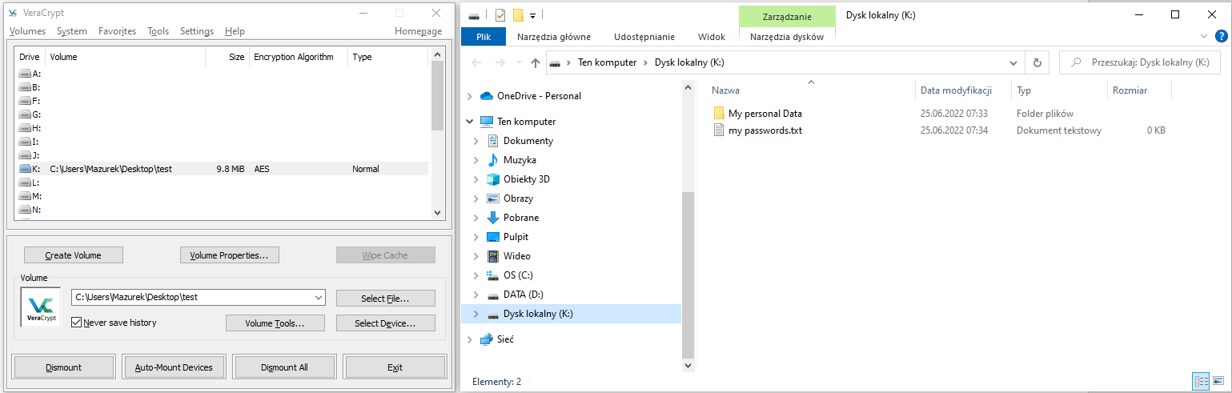
Verschlüsselung von Festplatten und Partitionen - Schritt für Schritt
Schritt 7 - Sichere Beendigung der Arbeit mit der VeraCrypt-Datei - Disk Dismount
Schritt 8 - Drücken Sie die Taste Beenden

Slide 24
Kryptographie - grundlegende Definitionen
Kryptographie - die Kunst, Daten so zu schützen, dass nur eine bestimmte Person sie lesen kann. Sie wird durch Verschlüsselung realisiert. Der umgekehrte Prozess zur Verschlüsselung wird Entschlüsselung genannt.
Kryptoanalyse - die Kunst, verschlüsselte Nachrichten zu lesen, ohne über die entsprechenden Berechtigungen (Schlüssel, Algorithmus) zu verfügen - das Knacken von Codes.
Kryptologie - eine Kombination aus Kryptographie und Kryptoanalyse.

Slide 25
Kryptographie - grundlegende Definitionen
Kryptogramm (verschlüsselte Information) - es handelt sich um eine gewöhnliche Information (sog. öffentlich), die durch die Verschlüsselungsfunktion in eine unlesbare Form gebracht wird.
Verschlüsselungsfunktion (E) - wandelt (explizite) Informationen (M) in unlesbare (verschlüsselte) Informationen (C) um
Entschlüsselungsfunktion (D) - wandelt verschlüsselte (unlesbare) Informationen (C) in eindeutige (entschlüsselte) Informationen (M) um.
E(M) = C, D(C) = M, D(E(M)) = M

Slide 26
Grundprinzipien der Kryptographie
Der Gegner sollte nicht unterschätzt werden.
Die Sicherheit des kryptographischen Systems darf nicht auf der Geheimhaltung des Algorithmus beruhen.
Erfolgreiche kryptografische Systeme sollten nicht verändert werden.

Slide 27
Grundprinzipien der Kryptographie
Berücksichtigen Sie immer die Möglichkeit von kryptographischen Fehlern oder Verstößen gegen die Verschlüsselungsdisziplin.
Die ordnungsgemäße Verwendung des kryptografischen Systems entbindet nicht von der Anwendung anderer Sicherheitsmaßnahmen.

Slide 28
Grundlegende Verschlüsselungsfehler
Gleichzeitige Übermittlung von geheimem und offenem Text.
Verwendung desselben Schlüssels zur Verschlüsselung von zwei verschiedenen Klartexten.
Verwendung zweier unterschiedlicher Schlüssel zur Verschlüsselung desselben Klartextes.
Wiederholung stereotyper Phrasen in verschlüsseltem Text.

Slide 29
Grundlegende Verschlüsselungsfehler
Verwendung einfacher Passwörter und Schlüssel.
Verwendung von kurzen Passwörtern und Schlüsseln.
Verwendung von Interpunktionszeichen.
  Die Häufigkeit der Leerzeichen ist mindestens doppelt so hoch wie die Häufigkeit des häufigsten Vokals
Stilistische und orthographische Korrektheit.

